Slide 1
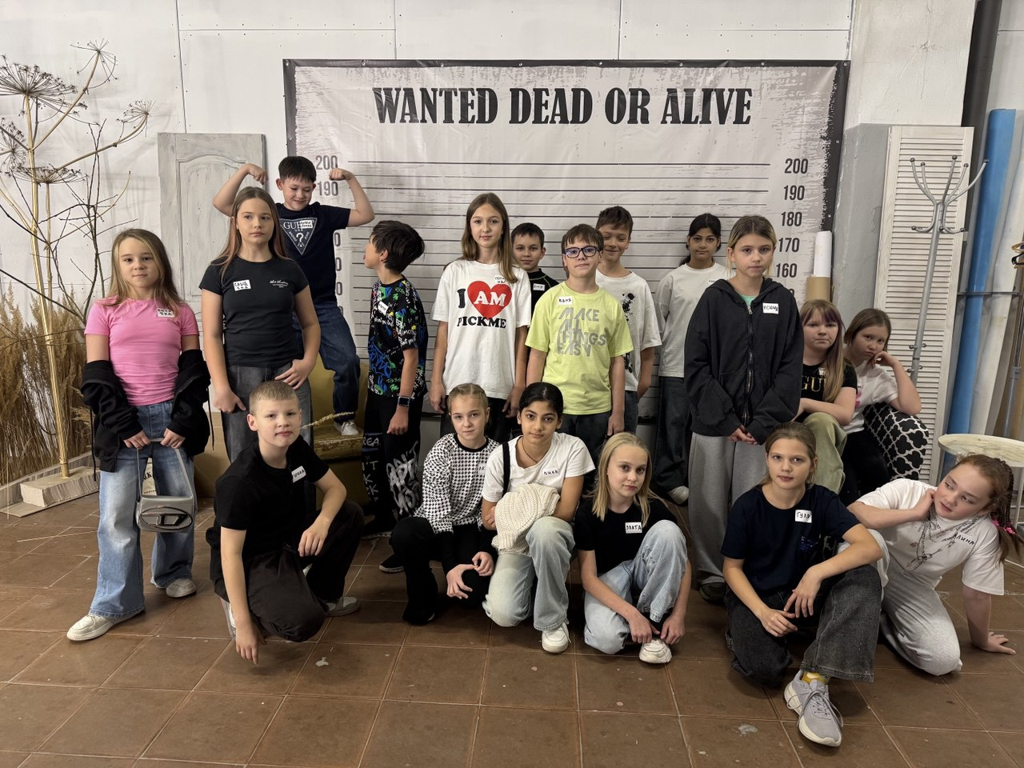
Мы – ученики 5 «В» класса
«Не просто пятиклассники, а одна команда!»

Slide 2
Наш дружный 5 «В»
Мы – 30 неугомонных личностей
В нашем классе:
18 очаровательных девочек
12 отважных мальчиков

Slide 3




Какие мы ученики?
Любознательные
Активные
Мы любим узнавать новое
Нас трудно остановить
особенно если это не задали на дом
школьные мероприятия и кружки нам по душе
Шумные
Дружные
Да, на перемене нас слышно на два этажа вперед, потому что
Мы всегда готовы прийти на помощь друг другу
мы обсуждаем важное!
и списать домашку, и поделиться вкусняшкой

Slide 4
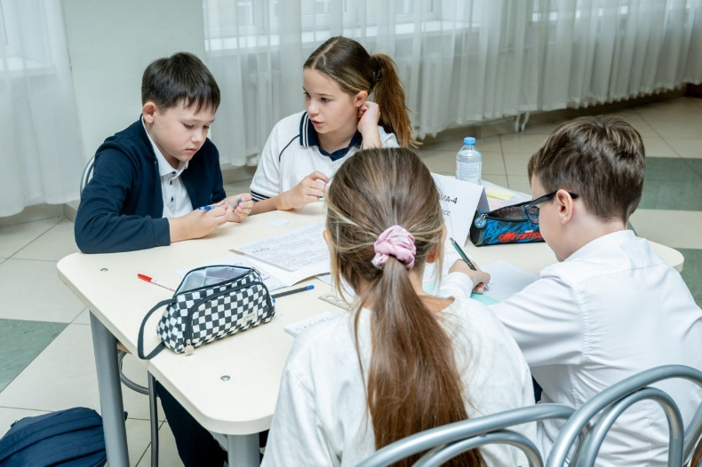
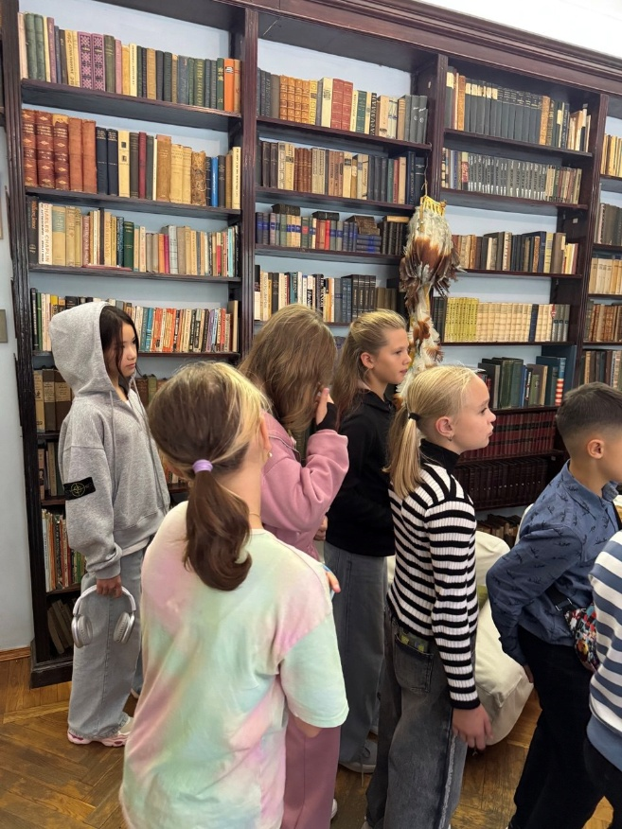
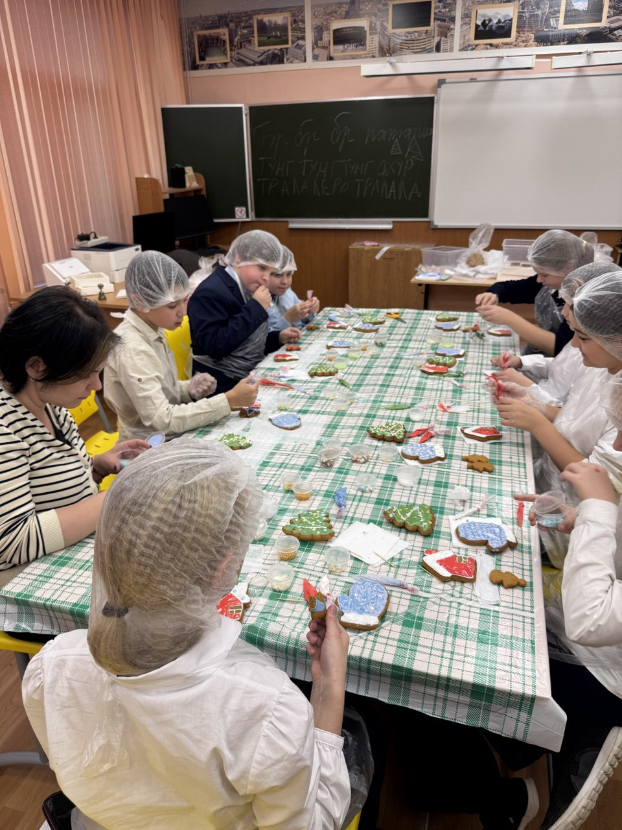
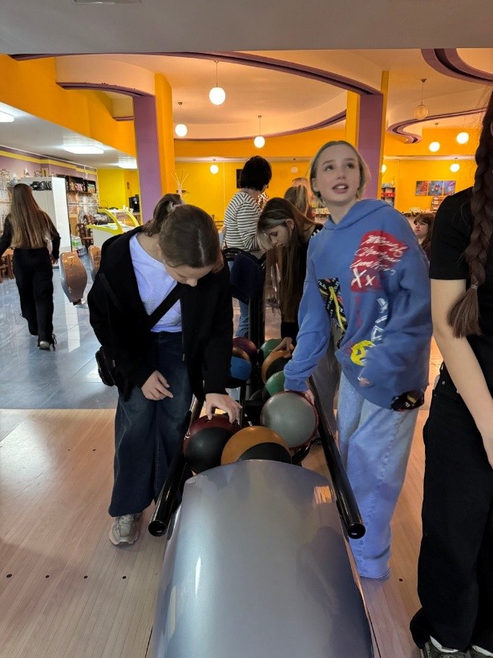
Наши таланты и увлечения
Участвовать в математических турнирах
Ездить на экскурсии
Посещать мастер-классы
Играть в боулинг

Slide 5
К чему мы стремимся?
1
2
3
Закончить учебный год без троек (хотя бы попытаемся!)
Стать еще дружнее: больше совместных проектов и добрых поступков.
Быть самым веселым классом в нашей параллели.

Slide 6

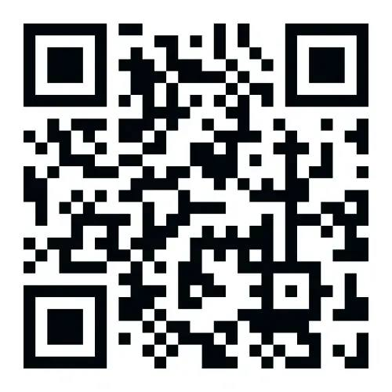
Спасибо, что познакомились с нами!
Наш школьный детский интернет-журнал
https://5plus.news/
Перейти здесь

